Slide 1
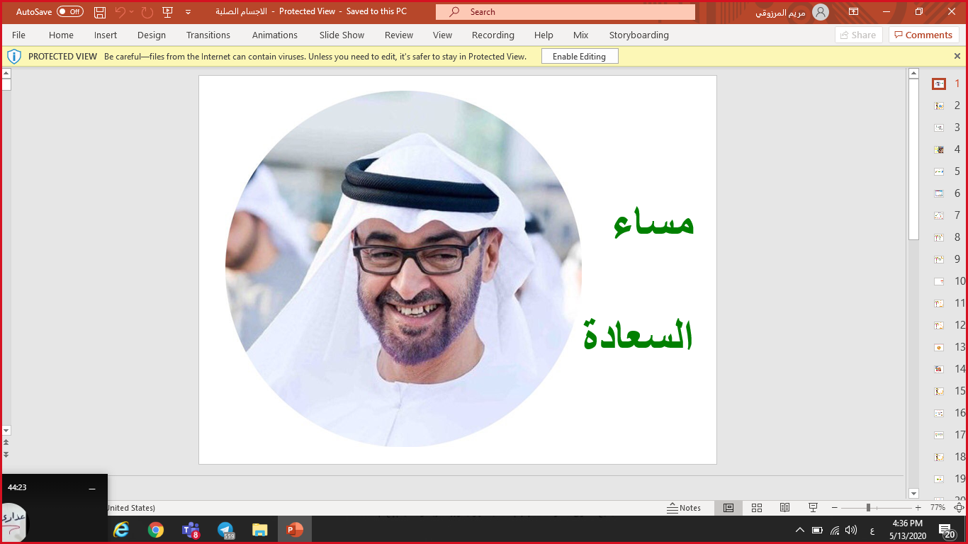

Slide 2
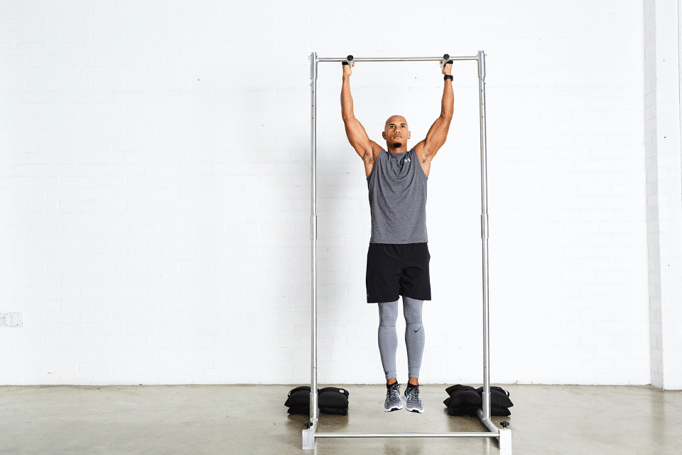

الأحد
6/9/2020
أهلاً بعلماء المستقبل
مع العلوم الممتعة

Slide 3

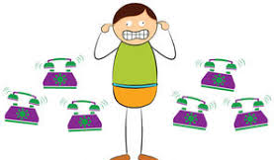





قوانين التعلم عن بعد
أَبْتَعِد عَنْ ضّجيج مَنْ حَوْلي
أَسْتَمِع إلى الْمُعَلَّمة بِتِرْكيز
أِلتِزِم الصَّمْت
أتحدث عندما يسمح لي
اُفَكِّر وأُجيب بِمُفْرَدي
دونَ مساعَدَة أُمي
أًدَوِّن مُلاحَظاتي

Slide 4
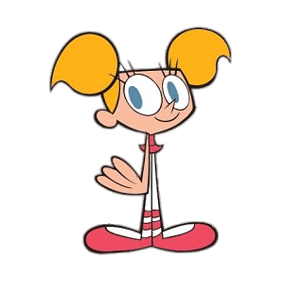
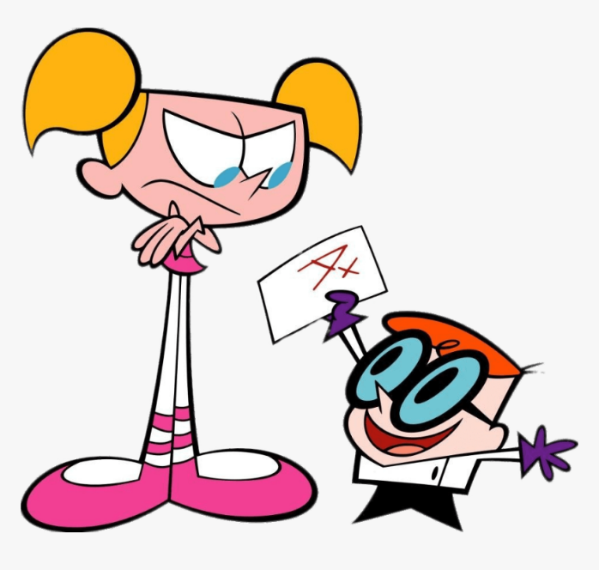
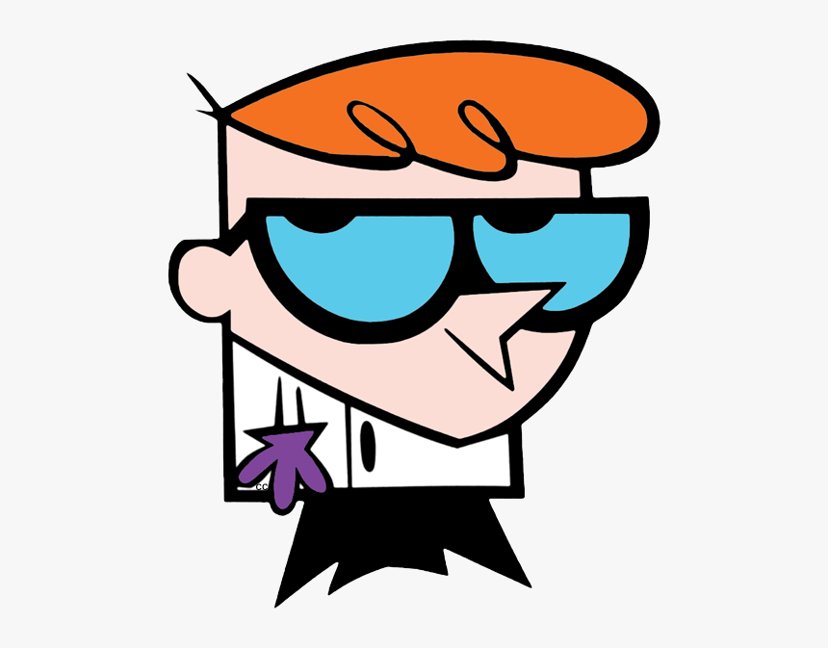
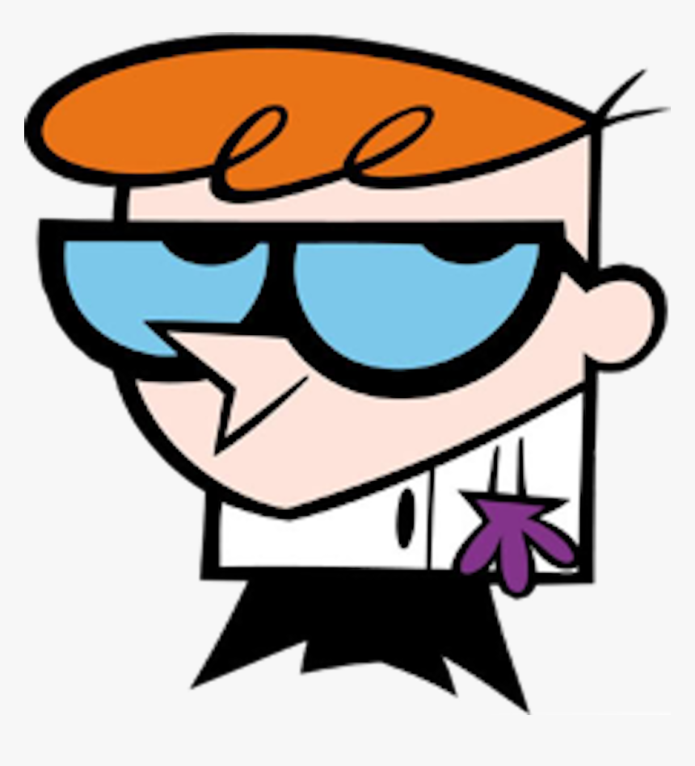
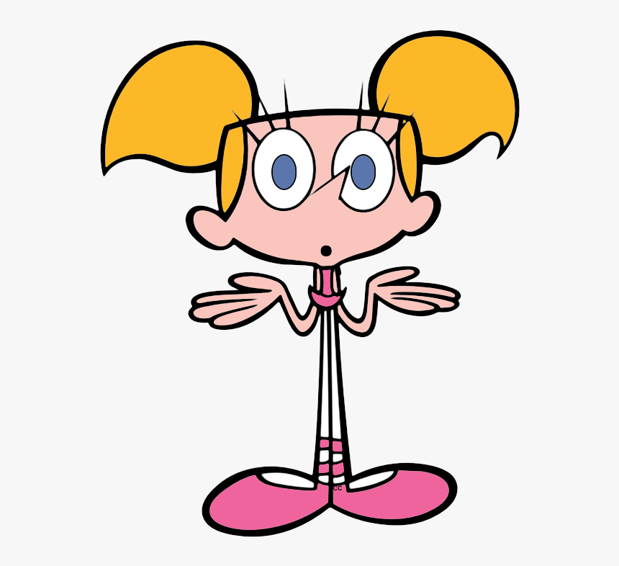
سير حصتنا اليوم
شرح
الدرس
التغذية
الراجعة
التقويم
الختامي
ناتج التعلم
التهيئة

Slide 5
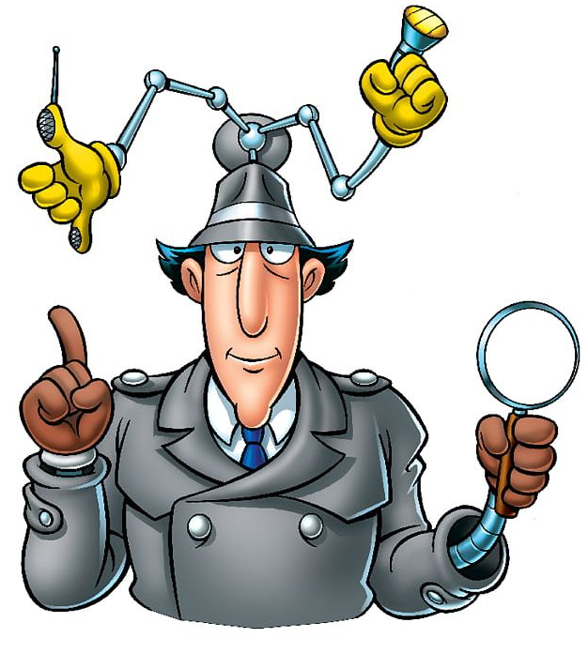
هيا لنبدأ معا مراجعة الدرس السابق ...

Slide 6


الصورة الموجودة تدل على مهارة من مهارات عمليات العملم وهي :
1 - الملاحظة
1 - الملاحظة
2 - التصنيف
3 - القياس

Slide 7
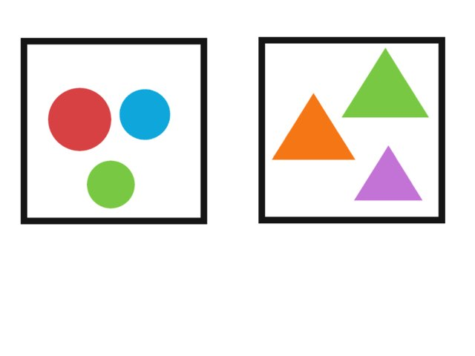
الصورة الموجودة تدل على مهارة من مهارات عمليات التعلم وهي :
1 - الملاحظة
2 - التصنيف
2- التصنيف
3 - القياس

Slide 8
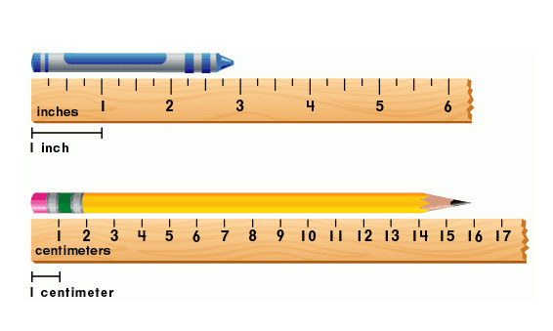
الصورة الموجودة تدل على مهارة من مهارات عمليات التعلم وهي :
1 - الملاحظة
2 - التصنيف
3 - القياس
3- القياس

Slide 9
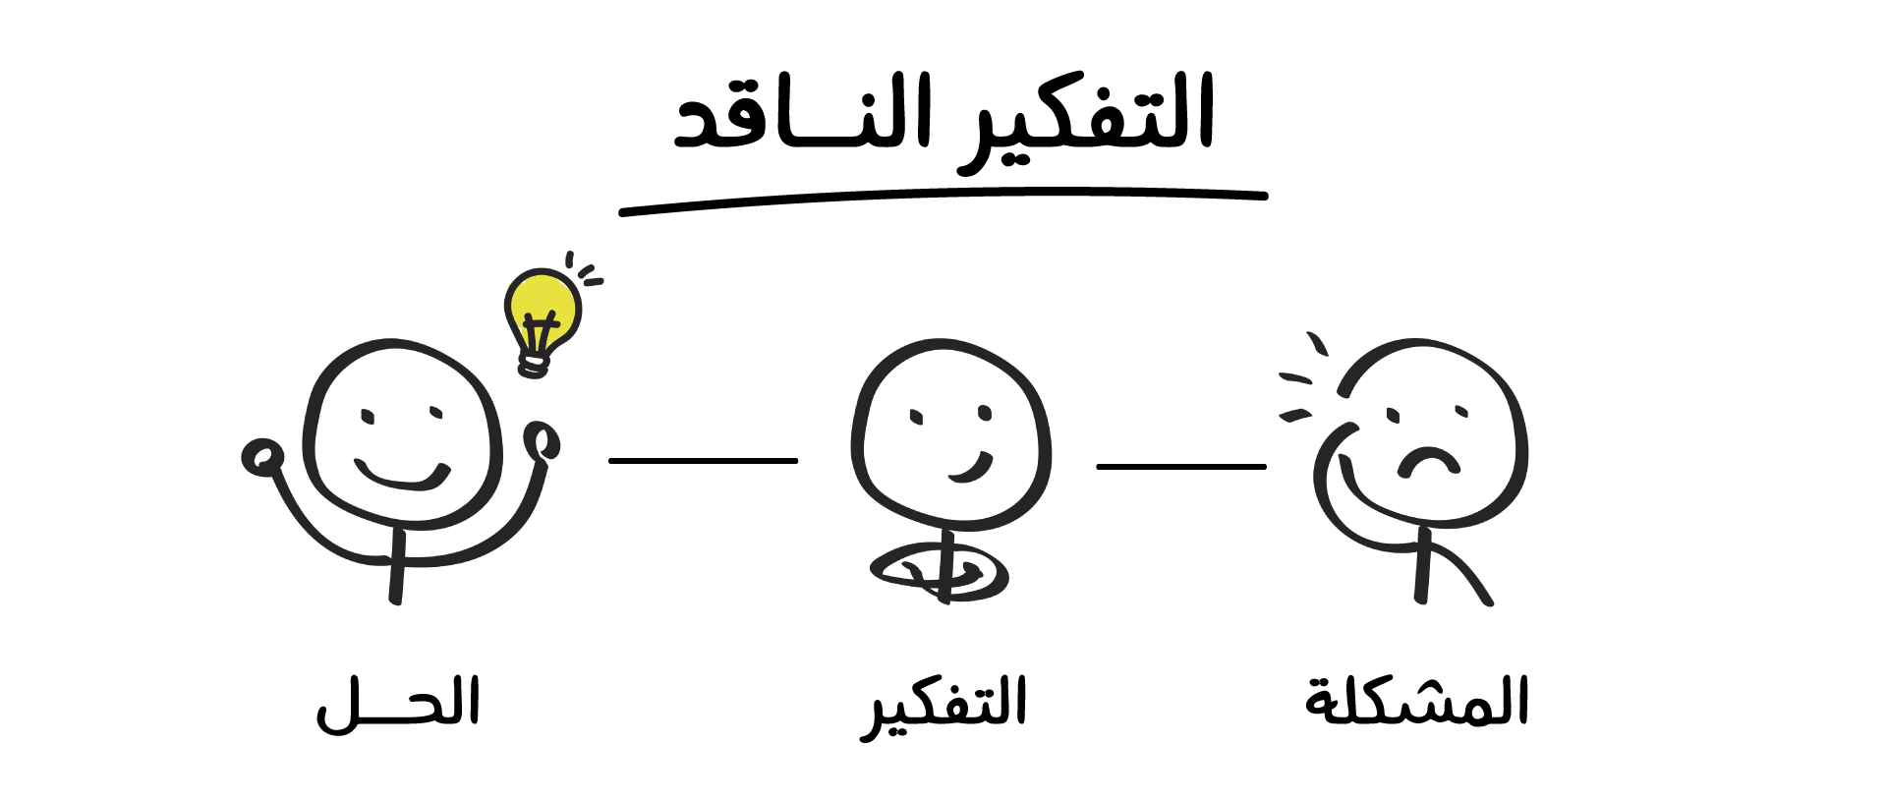
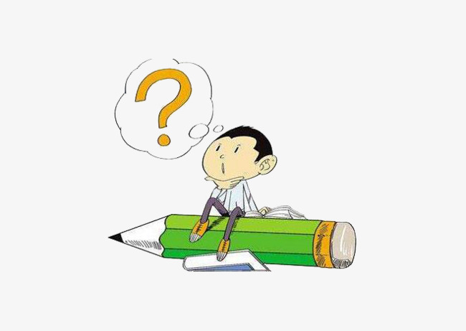

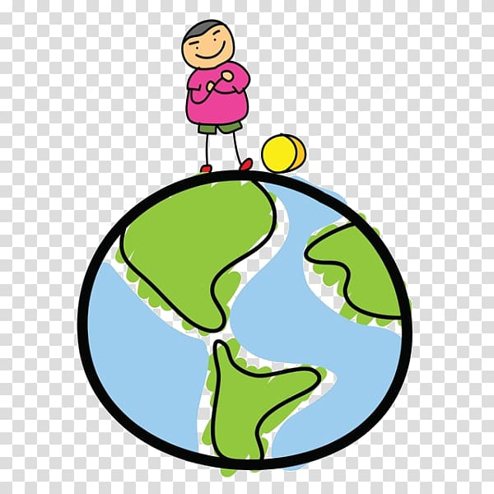
التهيئة
هيا لنفكر معاً كيف يستطيع الإنسان العيش على الأرض؟

Slide 10
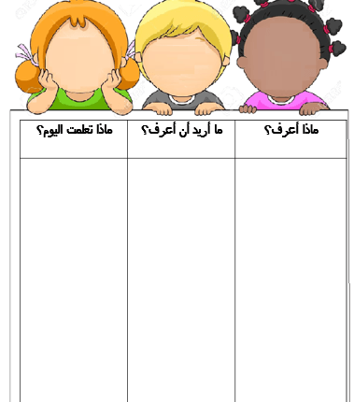
KWLH
ماذا أعرف عن النباتات ؟
!!!
تعرف على الكائنات الحية
كيف نتعرف على
الكائنات الحية؟
النباتات كائنات
حية

Slide 11

درسنا اليوم تعرف على الكائنات الحية
نواتج التعلم
السؤال الرئيس: ماذا تعرف عن النباتات؟
الاستكشاف: ما الكائنات الحية والأشياء غير الحية ؟

Slide 12

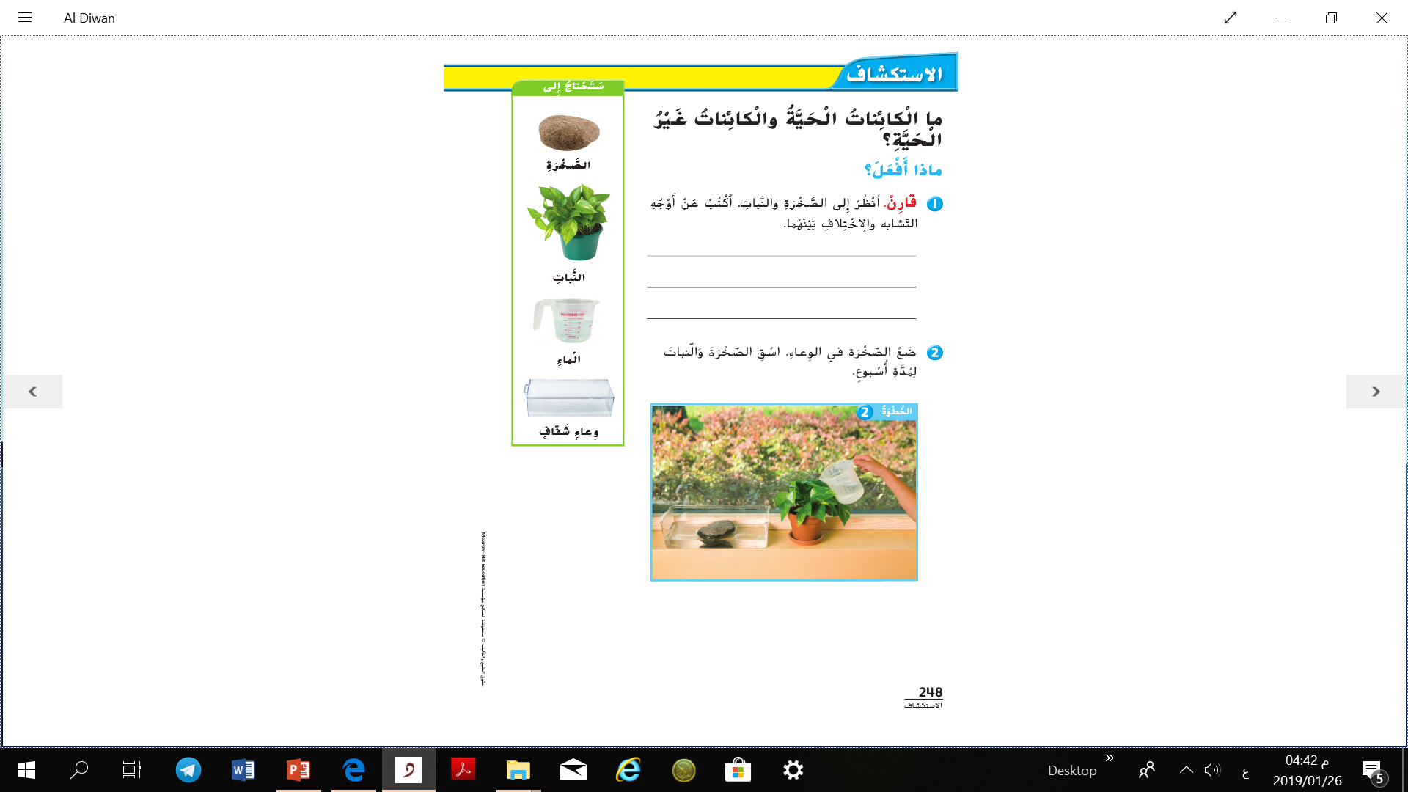
الاستكشاف
نأتي بصخرة ونضعها في الماء!!
هل ستكبر هذه الصخرة !!
هل هناك طريقة أجعلها تكبر ؟ ولماذا؟!

Slide 13
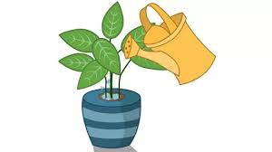
ماذا يحدث للنبته بعد أسبوع ؟؟
وماذا سيحدث للصخرة

Slide 14
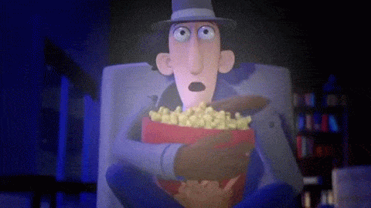
أعيروني انتباهكم يا أبطال لنشاهد معا ...

Slide 15


استراتيجية شاهد ودون
التعرف على الكائنات الحية
ما الكائنات الحية و الأشياء غير الحية

Slide 16
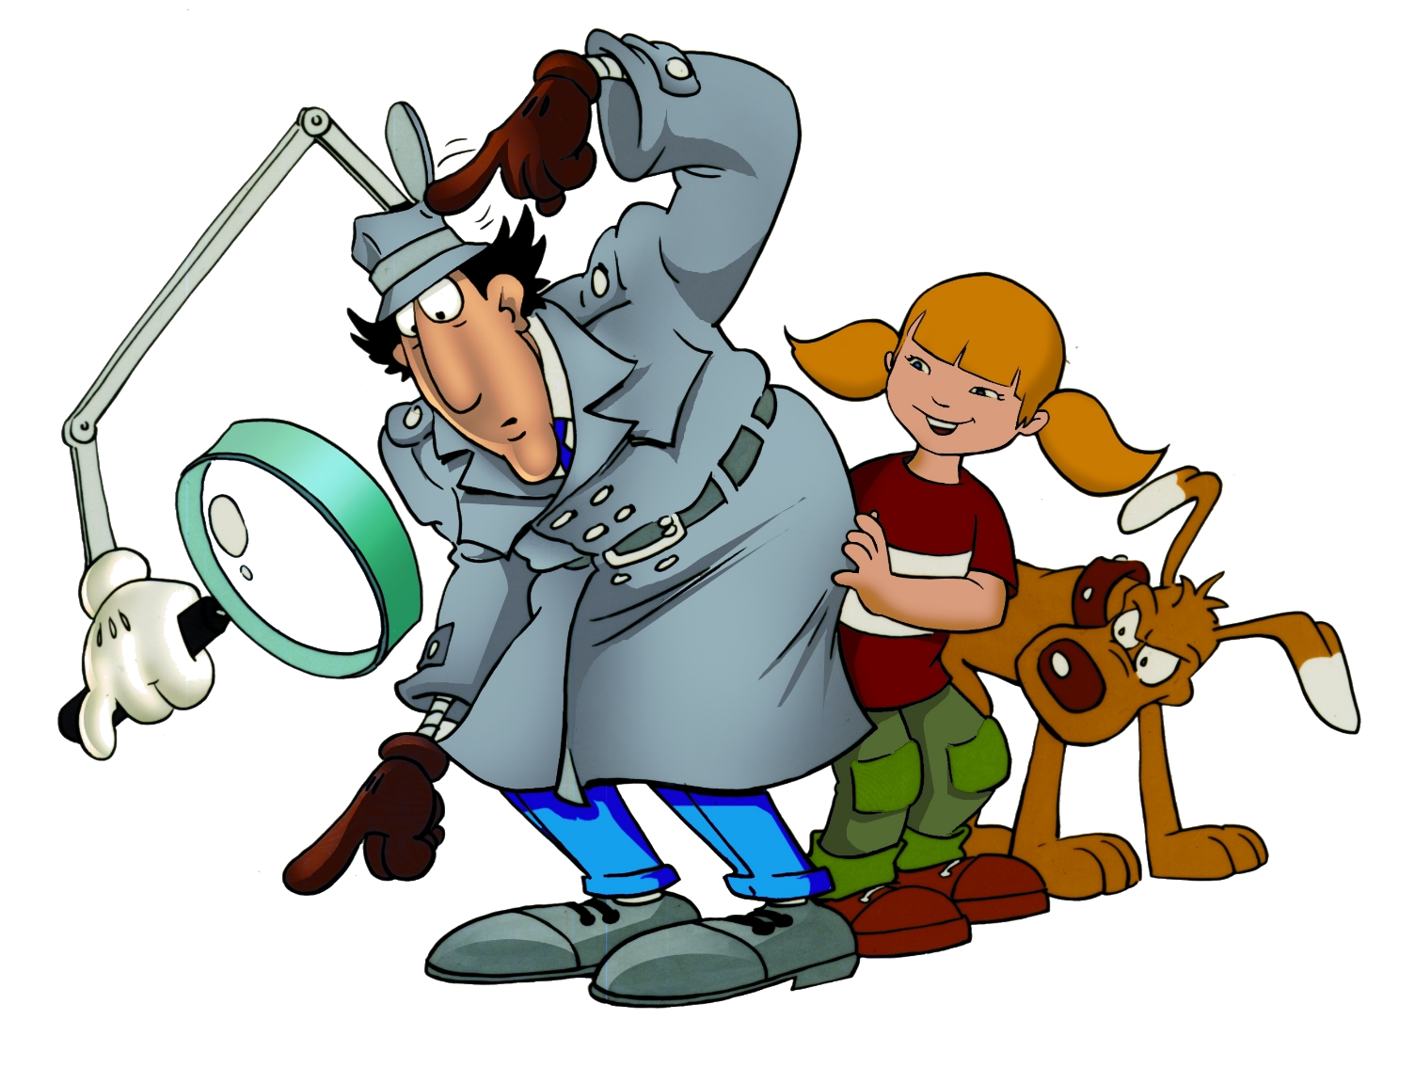
والآن هيا للنناقش ما تم مشاهدته ...
ما الأشياء الحية التي رأيناها
وما الأشياء غير الحية التي رأيناها

Slide 17
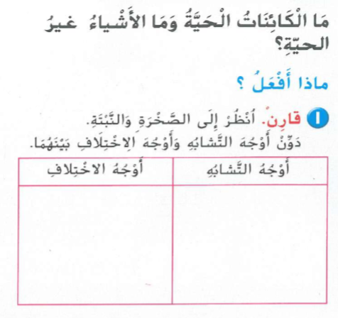


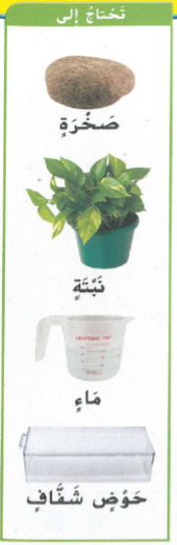
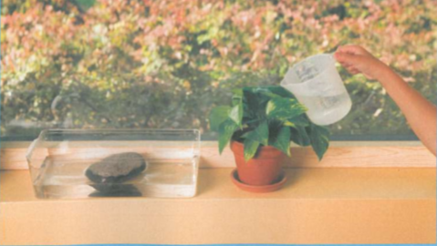

اسم الوحدة النباتات كائنات حية
عنوان الدرس :التعرف على الكائنات الحية
الاستكشاف
النبات يحتاج للماء والهواء
الصخرة لا تحتاج الماء و الهواء
كلاهما مادة صلبة
طبيعية
22

Slide 18
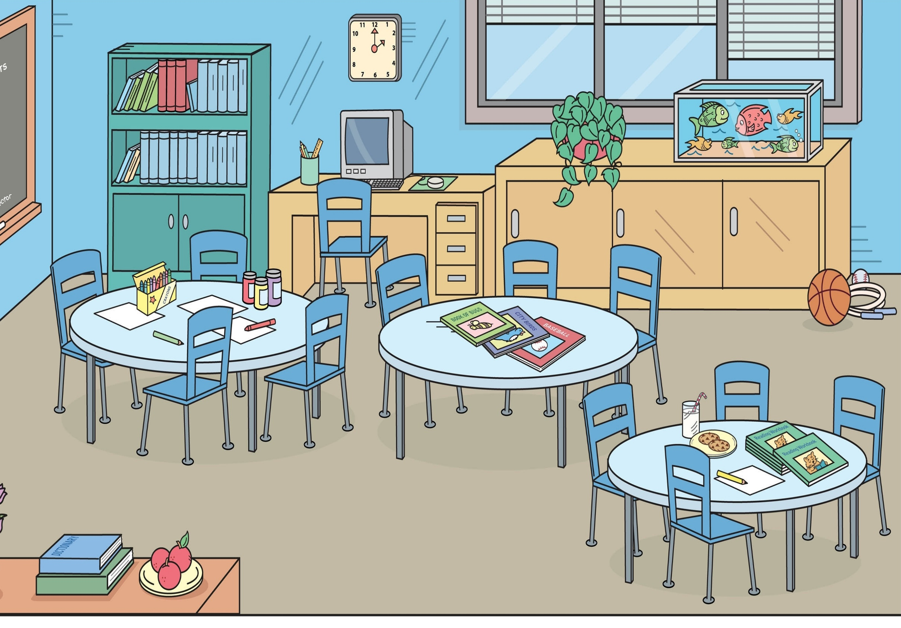
التعرف على الكائنات الحية
ما الكائنات الحية و الأشياء غير الحية
تحدي الدردشة
هيا بنا نبحث عن
الكائنات الحية
في الغرفة الصفية
اجابة موفقة
الكائنات الحية هي
الأسماك
و الشجيرة

Slide 19
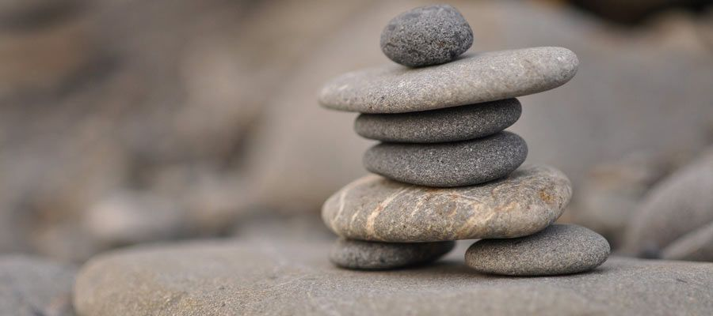
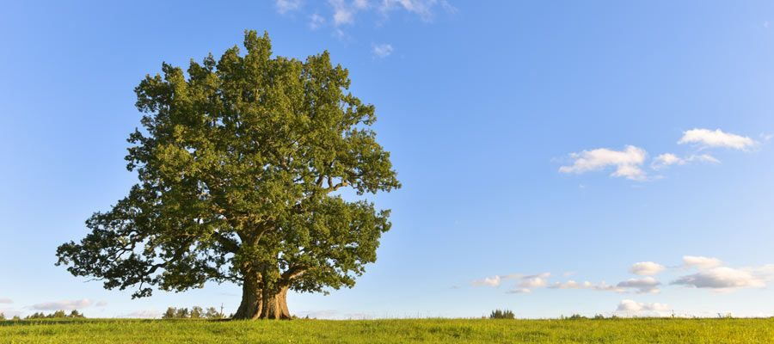
ما هو الفرق بين كائن حي وكائن غير حي !!!
1
2

Slide 20
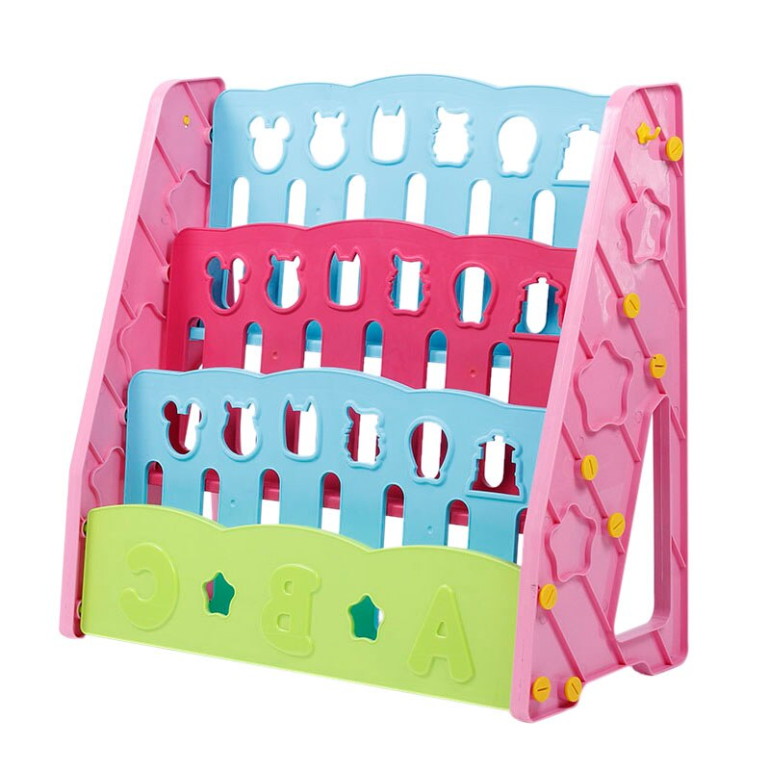
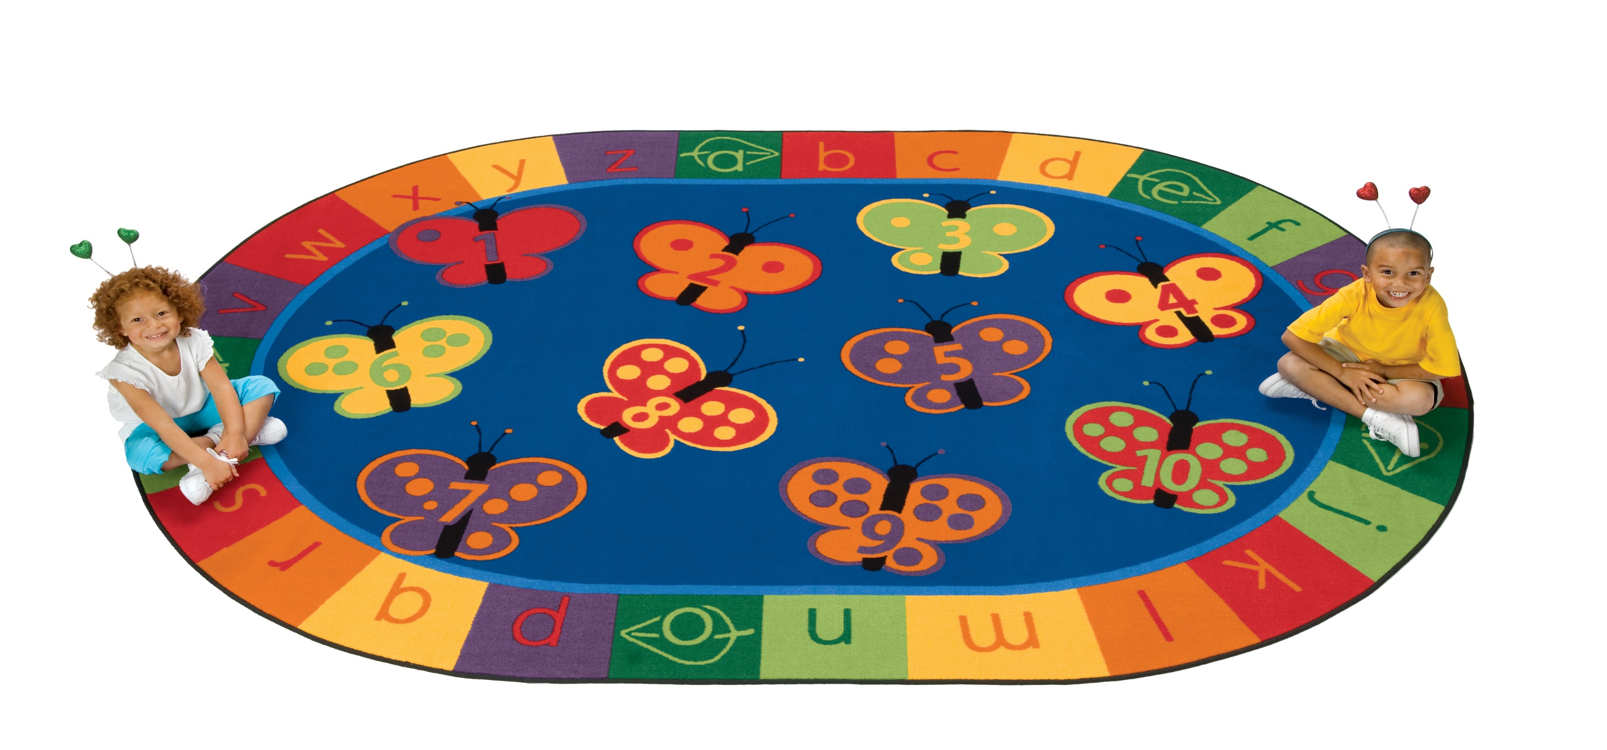
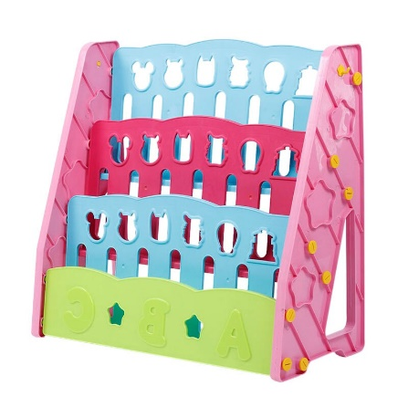

هيا بنا نفكر في كائنات حية من حولنا
نرفع يدنا للمشاركة

Slide 21
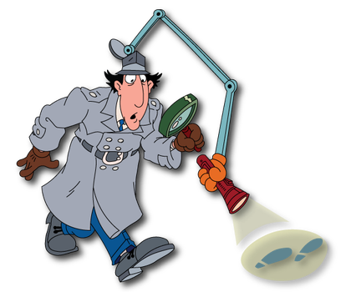
والآن هيا لنفكر ...

Slide 22

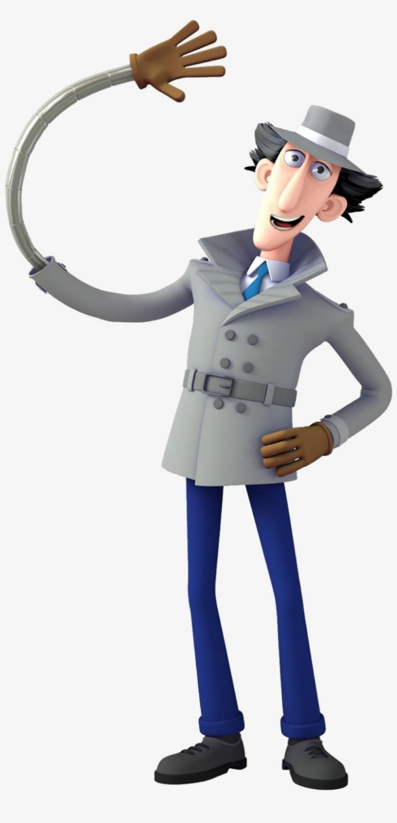
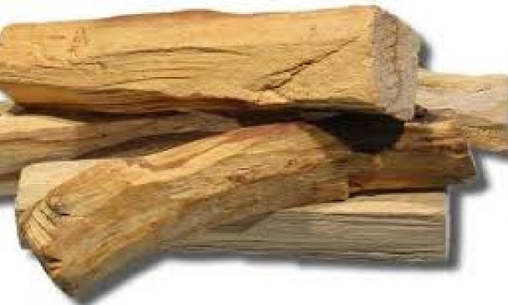
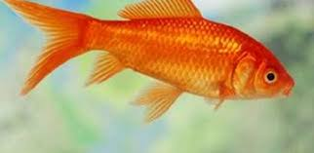
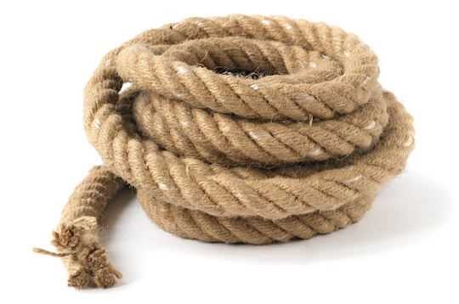
تقويم ذاتي
كائن من الكائنات الحية ............
الخشب
السمكة
الحبل

Slide 23

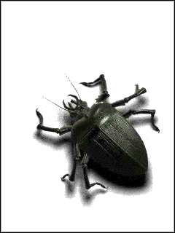
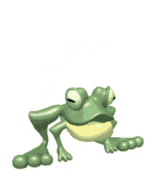
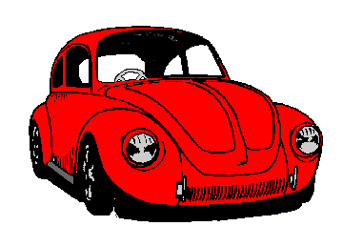
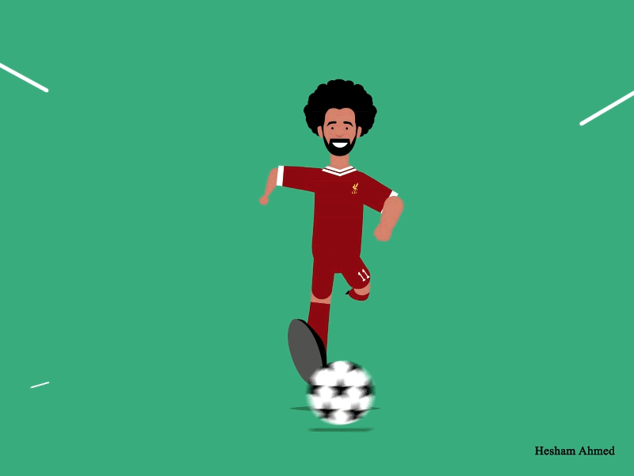
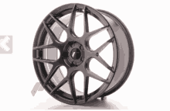
أي من التالي كائن حي أو غير حي
استراتيجية
التعلم بالصور
كائن حي
غير حي
كائن حي
غير حي
غير حي
كائن حي

Slide 24
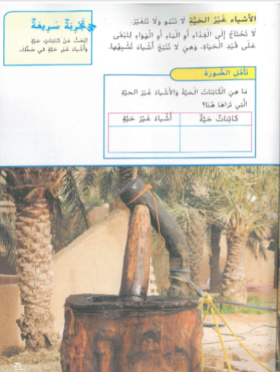
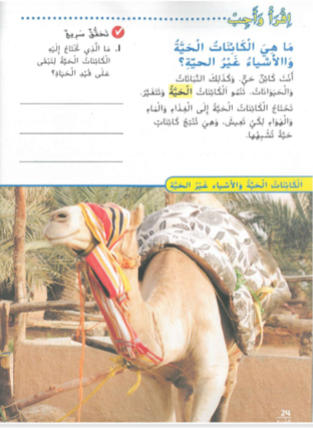
الماء الهواء
الغذاء
الحبل
الجمل
اسم الوحدة النباتات كائنات حية
عنوان الدرس :التعرف على الكائنات الحية

Slide 25
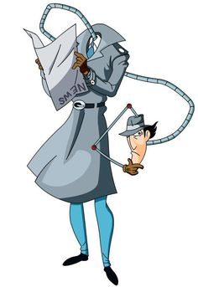
تقويم ذاتي
تحتاج الكائنات الحية لكي تكبر .............
حاسوب
خشب
ماء

Slide 26
والآن هيا مع liveworksheet

Slide 27
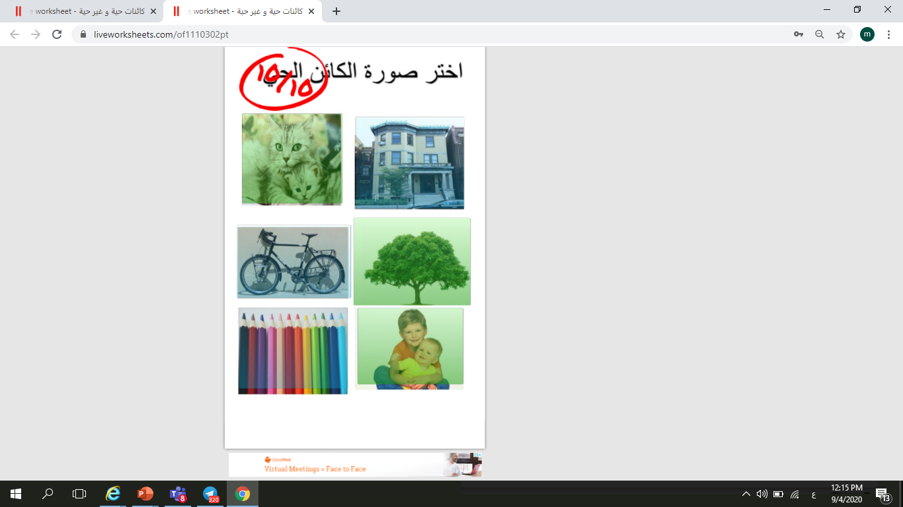
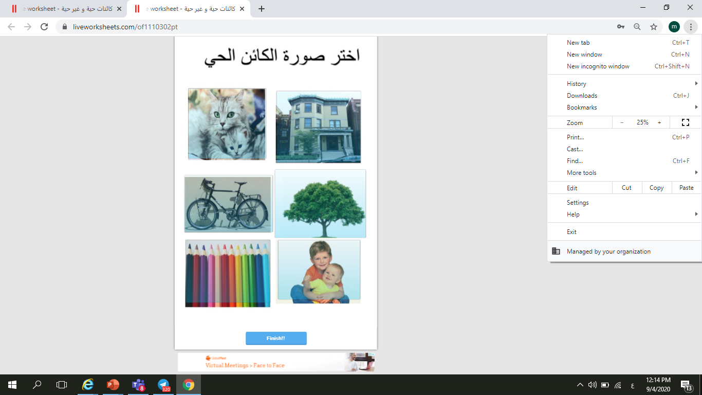
https://www.liveworksheets.com/of1110302pt

Slide 28

فكر في أشياء أخرى عبارة عن كائنات حية أو غير حية !
وارفقها في مقرر المادة لنشاهدها معا
تحدث عنها.....!!!

Slide 29
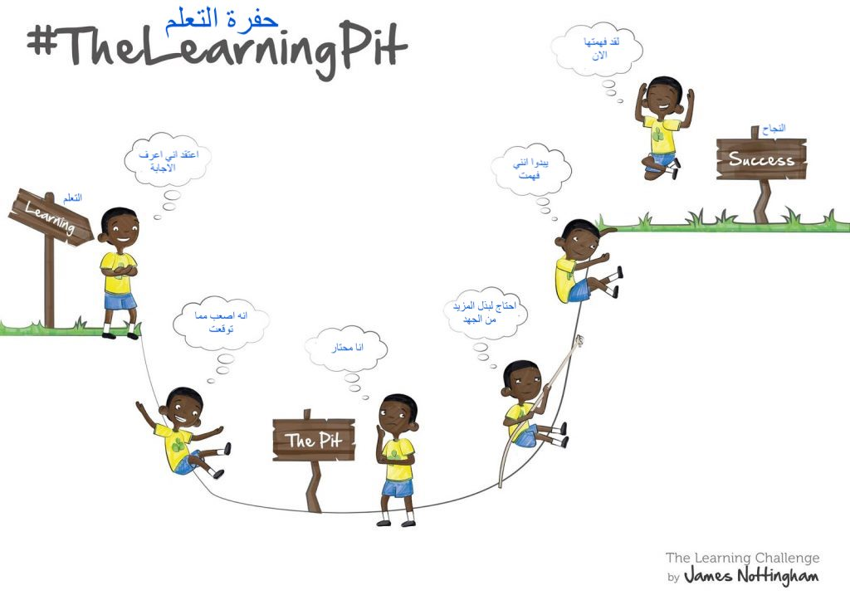


6
تذكرة الخروج من الحصة
أقيّم نفسي
1
5
قيم فهمك لدرس اليوم
4
2
3

Slide 30

شكراً لكم يا أصدقائي
على حسن استماعكم وتفاعلكم معنا ..
Notes:
30

